Slide 1
Βάσεις Δεδομένων
Ανοικτά Ακαδημαϊκά Μαθήματα στο ΤΕΙ Αθήνας
Ενότητα : Μοντελοποίηση. Μοντέλο Οντοτήτων – Συσχετίσεων και mySQL Workbench
Χ. Σκουρλάς
Το περιεχόμενο του μαθήματος διατίθεται με άδεια Creative Commons εκτός και αν αναφέρεται διαφορετικά | Το έργο υλοποιείται στο πλαίσιο του Επιχειρησιακού Προγράμματος «Εκπαίδευση και Δια Βίου Μάθηση» και συγχρηματοδοτείται από την Ευρωπαϊκή Ένωση (Ευρωπαϊκό Κοινωνικό Ταμείο) και από εθνικούς πόρους.

Slide 2
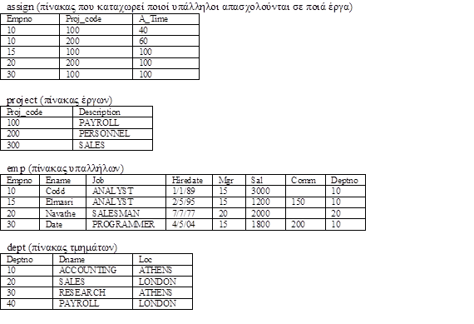

Slide 3
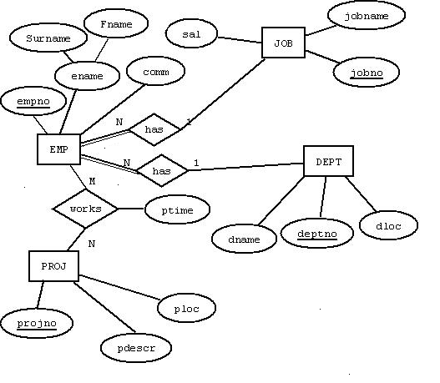
Μοντέλο οντοτήτων συσχετίσεων με συμβολισμό Navathe-Elmasri

Slide 4
Παράδειγμα μοντέλου σε MySQL Workbench

Slide 6
Παράδειγμα μοντέλου σε MySQL Workbench

Slide 7
Παράδειγμα σε MySQL Workbench: Classic

Slide 8
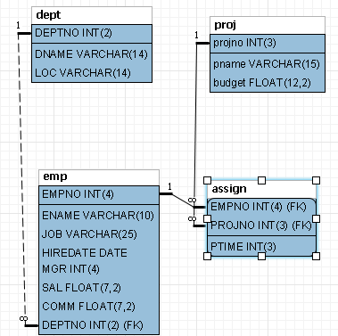
Παράδειγμα σε MySQL Workbench: Connect to columns

Slide 9
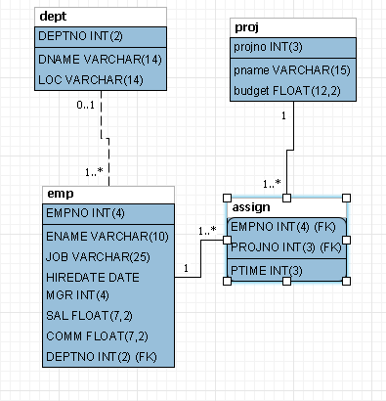
Παράδειγμα μοντέλου σε UML

Slide 17
Σημειώματα

Slide 18
Σημείωμα Αναφοράς
Copyright Τεχνολογικό Εκπαιδευτικό Ίδρυμα Αθήνας, Χ. Σκουρλάς 2017.
Χ. Σκουρλάς. «Βάσεις Δεδομένων Ι. Ενότητα 4a: Σχεδίαση βάσεων δεδομένων. Εισαγωγή στη Μοντελοποίηση. Μοντέλο Οντοτήτων – Συσχετίσεων και mySQL Workbench». Έκδοση: 2.0. Αθήνα 2017. Διαθέσιμο από τη δικτυακή διεύθυνση: pyles.teiath.gr.

Slide 19
Σημείωμα Αδειοδότησης
Το παρόν υλικό διατίθεται με τους όρους της άδειας χρήσης Creative Commons Αναφορά, Μη Εμπορική Χρήση Παρόμοια Διανομή 4.0 [1] ή μεταγενέστερη, Διεθνής Έκδοση. Εξαιρούνται τα αυτοτελή έργα τρίτων π.χ. φωτογραφίες, διαγράμματα κ.λπ., τα οποία εμπεριέχονται σε αυτό και τα οποία αναφέρονται μαζί με τους όρους χρήσης τους στο «Σημείωμα Χρήσης Έργων Τρίτων».
[1] http://creativecommons.org/licenses/by-nc-sa/4.0/
Ως Μη Εμπορική ορίζεται η χρήση:
που δεν περιλαμβάνει άμεσο ή έμμεσο οικονομικό όφελος από την χρήση του έργου, για το διανομέα του έργου και αδειοδόχο
που δεν περιλαμβάνει οικονομική συναλλαγή ως προϋπόθεση για τη χρήση ή πρόσβαση στο έργο
που δεν προσπορίζει στο διανομέα του έργου και αδειοδόχο έμμεσο οικονομικό όφελος (π.χ. διαφημίσεις) από την προβολή του έργου σε διαδικτυακό τόπο
Ο δικαιούχος μπορεί να παρέχει στον αδειοδόχο ξεχωριστή άδεια να χρησιμοποιεί το έργο για εμπορική χρήση, εφόσον αυτό του ζητηθεί.

Slide 20
Διατήρηση Σημειωμάτων
Οποιαδήποτε αναπαραγωγή ή διασκευή του υλικού θα πρέπει να συμπεριλαμβάνει:
το Σημείωμα Αναφοράς
το Σημείωμα Αδειοδότησης
τη δήλωση Διατήρησης Σημειωμάτων
το Σημείωμα Χρήσης Έργων Τρίτων (εφόσον υπάρχει)
μαζί με τους συνοδευόμενους υπερσυνδέσμους.

Slide 21
Χρηματοδότηση
Το παρόν εκπαιδευτικό υλικό έχει αναπτυχθεί στo πλαίσιο του εκπαιδευτικού έργου του διδάσκοντα.
Το έργο «Ανοικτά Ακαδημαϊκά Μαθήματα στο Πανεπιστήμιο Αθηνών» έχει χρηματοδοτήσει μόνο την αναδιαμόρφωση του εκπαιδευτικού υλικού.
Το έργο υλοποιείται στο πλαίσιο του Επιχειρησιακού Προγράμματος «Εκπαίδευση και Δια Βίου Μάθηση» και συγχρηματοδοτείται από την Ευρωπαϊκή Ένωση (Ευρωπαϊκό Κοινωνικό Ταμείο) και από εθνικούς πόρους.

